Slide 1
基於儀器步態分析裝置，客觀性評估手術前/後LSS病患疼痛感的改善程度 Objective assessment of patients' pre/post-operative walking function improvement using a wearable gait analysis device
指導教授:王文楓教授
學生:戴華偉

Slide 2
Using a new wearable detecting instrument to investigate pathologic neurological claudication due to degenerative lumbar canal stenosis Investigation of pathological gait with instrumental gait analysis, using the example of spinal stenosis 以新的穿戴式步態偵測器調查病理性步態，以脊椎狹窄症為例 以儀器步態分析調查病理性步態，以脊椎狹窄症為例
張醫師建議的題目
指導教授:王文楓教授
學生:戴華偉

Slide 3
Instrumental Gait Analysis to Investigate Pathologic Neurological Claudication due to Degenerative Lumbar Canal Stenosis 儀器步態分析研究退行性腰椎管狹窄引起的病理性神經性跛行
老師確認後的題目
指導教授:王文楓教授
學生:戴華偉

Slide 4
論文題目評估
Assessment of Pain Improvement in LSS Patients before/after Surgery Based on Instrumental Gait Analysis
基於儀器步態分析評估 LSS 患者術前/術後疼痛之改善
Pre/Postoperative investigation of walking-induced pain in LSS patients based on instrumental gait analysis
基於儀器步態分析的LSS患者步行引起的疼痛的術前/術後改善調查

Slide 5
章節分段
簡介⎯Introduction
材料⎯Materials
方法⎯Methods
結果分析⎯Results
結論⎯Conclusions

Slide 6
Chapter 1-簡介⎯Introduction
1.1 研究背景
走路狀況這件事算是人類相當重要的一個問題，雖然大部分的人都不會去檢查自己的步態狀況，但是等到需要到檢查時就多半已經是需要開刀治療的階段了。在現實生活中，每個人的走路方式皆不相同就像是心律一樣，每個人雖然都會走，但是都還是有些微的差異，但卻因為小小的差異卻反應出來你身體現在真實的情況。近幾年越來越多學者開始利用IMU小型簡便的穿戴式設備﹐透過放置於不同的部位去抓出異常的部分，再以收集到的訊號經過處理過後，統計出各種不同的特徵，這些特徵也被廣泛應用於不同的研究情況，例如:使用單個 IMU 進行帕金森病的步態分析[1][2]，使用單個 IMU 進行的簡單動態步態監測系統[3][4]。
(有顏色標示的地方表示文辭很差，這樣的敘述不是學術文章該有的語氣，老師建議你用GOOGLE翻譯將幾篇研究參考的論文中Introduction部分翻譯成中文，參考一下別人的專業Introduction部分是怎麼寫的！！)

Slide 7
Chapter 1-簡介⎯Introduction
1.2 研究動機與目的
近幾年台灣的人口老化速度加快，再不久的將來台灣會進入超高齡化社會，會容易產生傳統醫療資源不足，其中以走路步態來說，容易出現因為各種疾病導致走路不穩或是跌倒的情況發生，所以我們將導入步態辨識系統輔助醫療系統，目前大多是的使用慣性測量單元 (IMU) 檢測步態事件，從IMU可以得到的參數如步頻、步距、步伐時間等，我們可以透過這些參數觀察到疼痛在時間上的變化量，以及可以抓出發生的時間區間。
Comment：畫底線的部分之論述，看起來才是跟你的碩論相關。前面的論述要好好精進。

Slide 8
Chapter 1-簡介⎯Introduction
1.3相關研究
研究人員使用 IMU 傳感器進行步態分析中，他們會在受測者的兩腳小腿上綁上了IMU，通過藍牙 HC-05模組無線傳輸到安卓的程式上收集，並從這些點並使用適當的計算，他們獲得了步態參數，如步幅持續時間、站姿、擺動以及步幅和步長[5] 。
研究人員以一個低成本、小型和獨立的 IMU 構成傳感器，提供了一種表徵步態模式的有效方法。基於量化的步態參數，可以評估步態性能，例如步態對稱性和步態規律性[6]。
研究人員在 IMU 的步態常態指數計算用於步態受損的臨床評估，他們的目標是提出一個基於 IMU 的步態常態指數 (INI)，使用步態變量對步態偏差進行整體評估[7]。
Jiaqi Liang; Hongjun Duan; Jinli Li;等人提出了一種使用從單個慣性測量單元 (IMU) 傳感器獲得的加速度和角速度數據來估算步態高度的新方法。使用該方法實現了高精度的足部跟踪和垂直定位，他們的算法減少了 IMU 傳感器的固有漂移，使用多閾值檢測方法來確定步態運動中的站立期和擺動期[8]。

Slide 9
2.1-IMU感測器與感測訊號
在本研究中穿戴式感測器為實驗室自行開發IMU模組，以Bosch Sensortec公司的BNO055九軸感測器為核心(如圖1所示)，以頻率為100HZ的訊號採樣率記錄病人走路過程的步態訊號，從IMU模組能獲得加速度、陀螺儀、歐拉角、磁力計訊號，最後透過藍芽模組(MDBT40)傳輸至個人電腦，且將訊號以json資料格式儲存方便後續處理。
在過程中我們會使用到Gopro運動攝影機(如圖2所示)，以每秒鐘120HZ的方式全程記錄病人收案的過程，以利於後續對於訊號紀錄判別的其中一個依據。

Slide 10
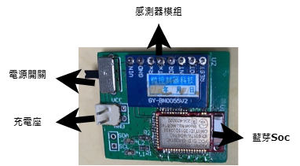
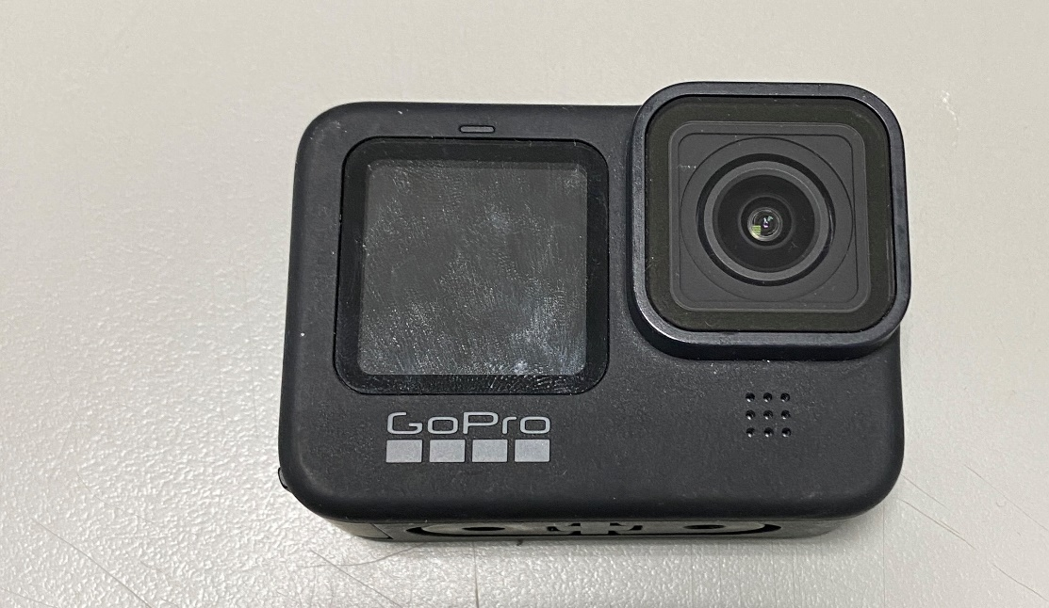
2.1-IMU感測器與感測訊號
圖1:感測器示意圖
圖 2:Gopro 運動攝影機

Slide 11
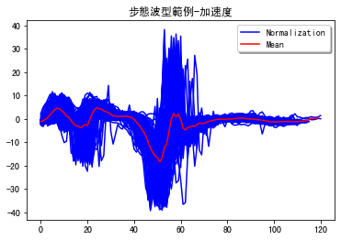
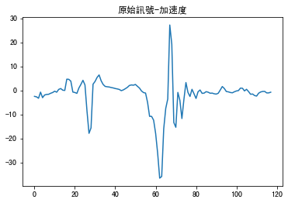
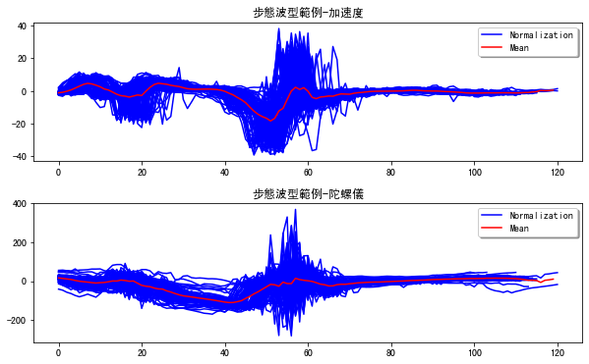
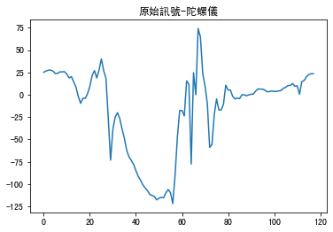
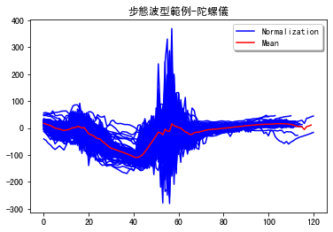
2.1-IMU感測器與感測訊號
在本研究中，主要使用的是ACC加速度與Gyro陀螺儀的訊號(如圖3所示)，我們可以透過這兩種步態訊號的切割點，達到定義步態事件的基準。
圖3:加速度和陀螺儀訊號

Slide 12
2.2-受試者資訊
所有受試者在參與實驗之前，都會請他們填寫書面的知情同意書(如附錄一所示)，並且根據病患的複診時間安排收案，以及在收案前會請受測者告知我們對方的姓名、年齡、疼痛情形且做紀錄。本研究收案時間為2022年 10月 14號 至 2023年 X月 X日。
本研究受測者條件如下(IRB的內容)
本研究的受試者都來自於雲林縣斗六市國立成功大學附設分院骨科門診的病患，女性X位、男性X位，共X受試者，受試者平均年齡為X±，經由骨科主治醫生診斷為退行性腰椎管狹窄引起的跛行病患。研究期間病人收案次數是以病人的回診次數視情況而定，至少要手術前乙次、手術後乙次且進行步態訊號收集。
本研究實驗在根據醫生的判定，病患疼痛狀態主要可以分為兩種，第一種為右腳的疼痛類型病人，第二種為左腳疼痛類型的病人，在本實驗數據中各占比為 X%和X%。

Slide 13
2.3-實驗流程
我們的受測者都在醫院內部進行收案，在測驗之前我們會安排受測者站在指定位置，會將感測器綁在兩腳腳踝外側(如圖4所示)，同時會另一位同學會與受測者告知實驗的過程(如圖5所示)，因為在過程中我們會希望在行走的過程中會出現跛行的情況出現，所以我們會找醫生或是護理師在旁邊全程協助我們收案，當受試著無法行走完實驗流程，我們將會立即中斷實驗，並與醫護人員和醫生攙扶至座位休息且檢查狀況。
在實驗場地中我們會在走廊頭尾放置三角錐做距離定位(如圖6所示) ，請受試者以繞過兩側三角錐的方式正常行走，以每隔30秒都會與受試者進行一次訊問的方式做疼痛紀錄，並且在訊號點去做分級紀錄，總共4種分類(表1)。

Slide 14
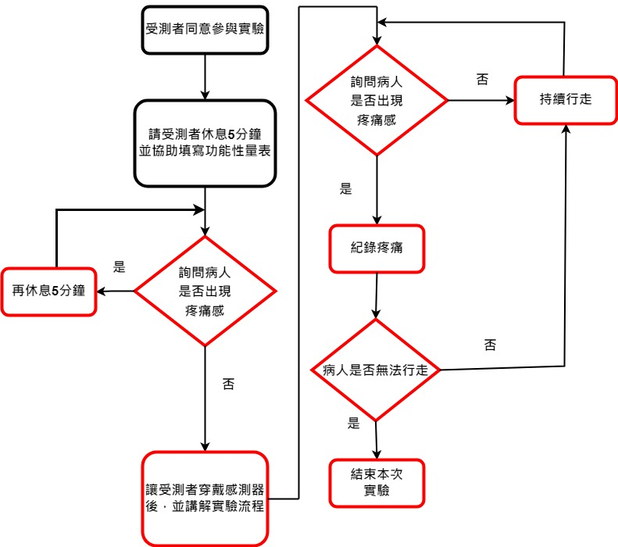
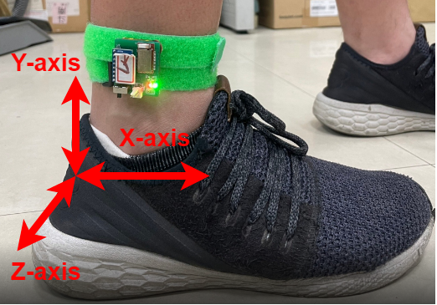
2.3-實驗流程
圖4:感測器安裝示意圖
圖5:實驗流程圖

Slide 15
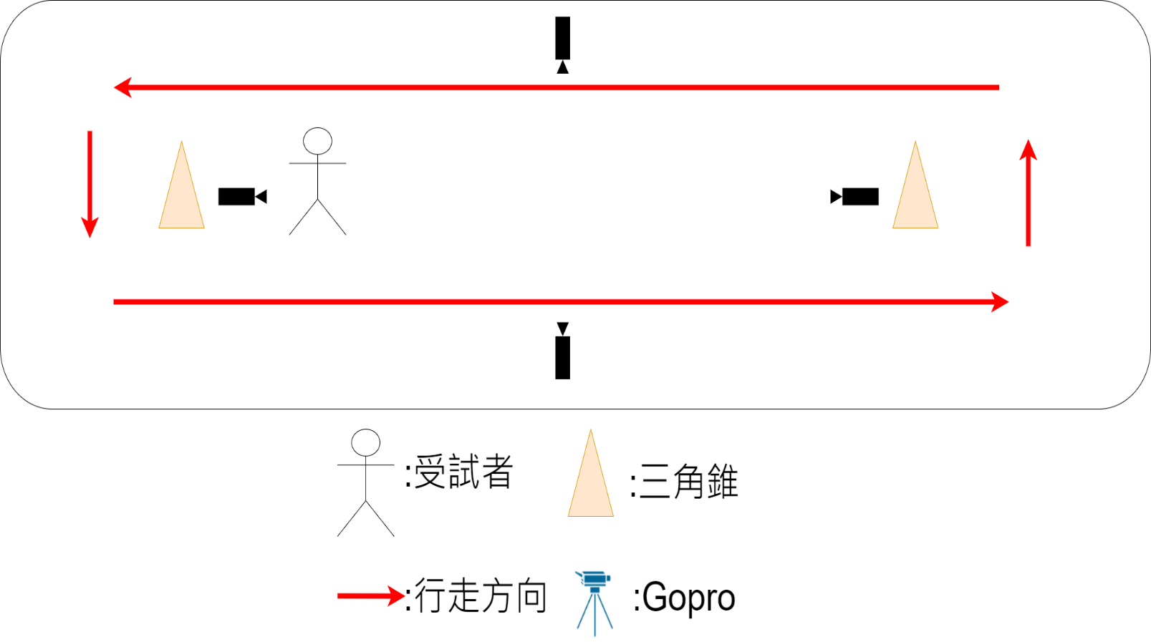
2.3-實驗流程
步態特徵 | 身體表現
不疼痛 | 身體無異常
一級疼痛 | 身體有點感覺
二級疼痛 | 走路姿態開始改變
三級疼痛 | 痛到無法行走
表1:步態特徵定義
圖6:受測者行走路徑

Slide 16
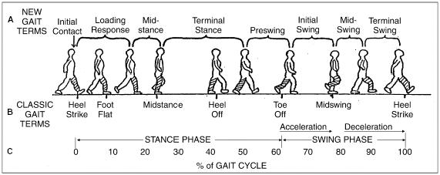
2.4-步態週期
步態週期主要分為兩個情況(如圖7所示)，一個為站立期，一個為擺盪時期，當一隻腳為站立時期，另一隻腳就會呈現擺盪時期，擺盪時期和站立時期各有不同的特徵。
擺盪期特徵包含:拇指離地(Toe off)、兩腳相鄰(Feet adjacent)、脛骨垂直(Tibia vertical)。
站立期特徵包含:腳跟著地(Initial contact)、腳底擺平(Foot flat)、腳跟抬起(Heel rise)、另一腳的腳跟著地(Opposite heel strike)。
圖7:步態週期

Slide 17
2.4-步態週期
透過上面七個步態特徵可以產生出七個步態時期，分別有擺盪時期和站立時期。
擺盪時期包含:
擺動初期(Initial swing):拇指離地(Toe off)開始到兩腳相鄰(Feet adjacent)結束
擺動中期(Mid swing):兩腳相鄰(Feet adjacent)開始到脛骨垂直(Tibia vertical)結束
擺動末期(terminal swing):脛骨垂直(Tibia vertical)開始到腳跟著地(Initial contact)結束
站立時期包含:
著地支撐(loading response):腳跟著地(Initial contact)開始到腳底擺平(Foot flat)結束
站立中期(mid stance):腳底擺平(Foot flat) 開始到腳跟抬起(Heel rise)結束
站立末期(terminal stance) :腳跟抬起(Heel rise) 開始到另一腳的腳跟著地(Opposite heel strike)結束
預擺(pre-swing):另一腳的腳跟著地(Opposite heel strike)開始到下一個拇指離地(Next toe off)結束

Slide 18
Chapter 3-方法⎯Methods
訊號處理流程
訊號前處理/訊號淨化方法
訊號特徵設計與提取方法
訊號分類與辨識
(訊號統計方法)

Slide 19
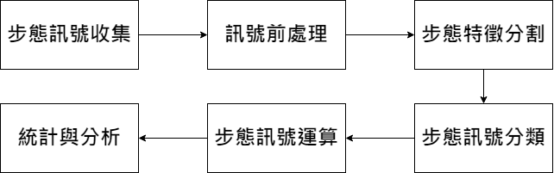
3.1-研究方法
本研究處理主要流程包含:(1)步態訊號收集、(2)訊號前處理、(3)訊號切割、(4)訊號分類、(5)訊號運算、(6)統計與分析，(如圖8所示)
圖8、步態週期

Slide 20
3.1-研究方法
(1)步態訊號收集:使用步態感測器收集病人的病理訊號，包含加速度、陀螺儀、歐拉角還有疼痛點的紀錄，再經由藍芽模組以json檔格式傳輸至電腦保存。
(2)訊號前處理:使用butterworth digital 低通濾波器和Savitzky-Golay filter將加速度和陀螺儀，去除訊號中的高頻和雜訊。
(3)訊號切割:根據陀螺儀Z軸和歐拉角Z軸使用峰值搜尋算法，抓出峰值為特徵點，再將特徵點定位再加速度訊號做步態特徵切割。
(4)訊號分類:以我們的疼痛紀錄點的那一步為中心基準，往前抓1~3步再往後抓1~5步當作疼痛特徵的波型共15種。
(5)訊號運算:在本研究中，我們採用的是互相關和互摺積訊號。
(6)統計與分析:使用峰值搜尋算法，找出重複出現的位置以及紀錄最後一次出現對應的特徵，用以定位出疼痛發現的開始至結束。

Slide 21
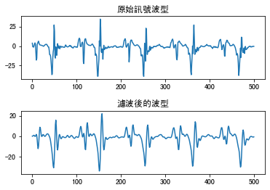
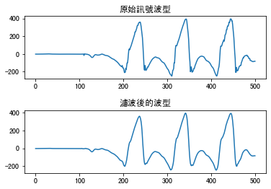
3.2-訊號前處理/訊號淨化方法
步驟二：先將加速度的訊號使用butterworth digital 低通濾波器計算，處理訊號的高低頻，使用四階低通 濾波器15Hz去除雜訊(如圖9所示)。再將陀螺儀使用Savitzky-Golay filter 以三階且平滑視窗為11做訊號平滑處理(圖九)。
圖9:加速度訊號示意圖
圖九、陀螺儀訊號示意圖

Slide 22
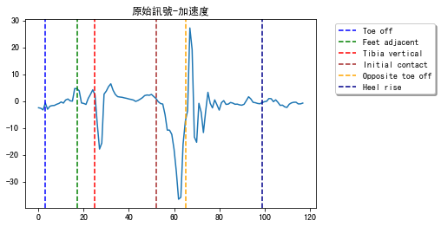
3.2-訊號特徵設計與提取方法
步驟二：在訊號收集中，主要使用的是ACC加速度與Gyro陀螺儀的訊號，我們可以從此兩種訊號去切割步態事件，進而可以得知在不同的特徵時間情況下，以較為精確的方式抓出異常發生的時間點(圖十)(表二)。
特徵
拇指離地 Toe off
腳底擺平 Feet adjacent
脛骨垂直 Tibia vertical
腳跟著地 Initial contact
腳跟抬起 Heel rise
圖十、加速度訊號切割
表二、訊號特徵表

Slide 23
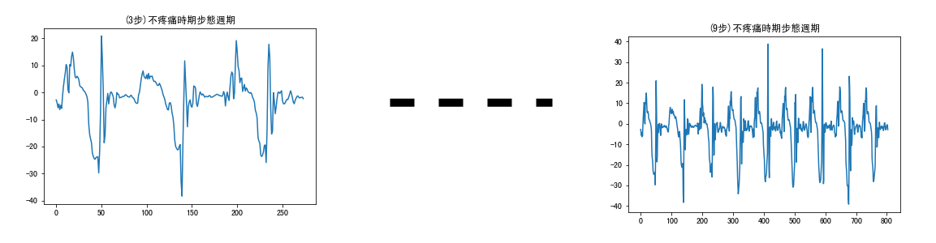
3.3-訊號特徵設計與提取方法
步驟三：我會先在不疼痛時期，找出起步後第六步為開始，往後抓的3~9步Pattern步態週期，準備當作不痛Pattern (圖十一)。
圖十一、不痛Pattern示意圖

Slide 24
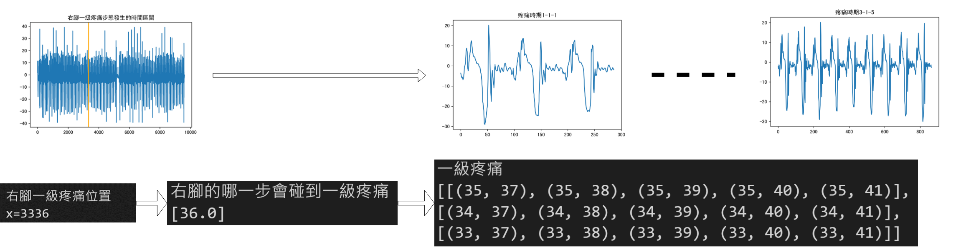
3.3-訊號處理流程
步驟四:當抓到疼痛點時，病人不一定是只痛那一步，所以在疼痛時期，會以疼痛點為中心往前抓1~3步加上中心往後抓1~5步當作疼痛Pattern步態週期(圖十二)。
圖十二、疼痛Pattern示意圖

Slide 25
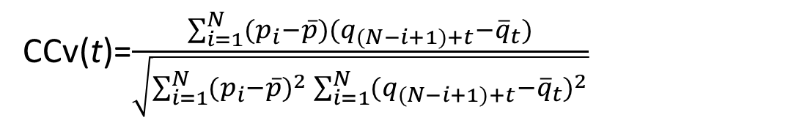
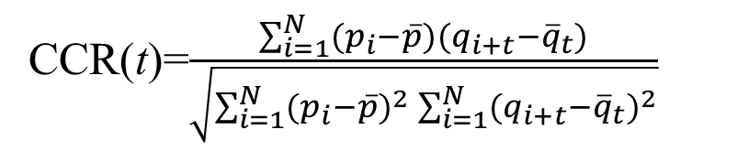
3.3-訊號特徵設計與提取方法
步驟五：我們會使用互相觀運算(Cross-Correlation)和互摺積(Cross-Convolution)運算並且在圖形標示疼痛發生時間
(圖十三)。
CCR(t)=$\frac{\sum_{i=1}^{N}{(p_{i}−\overline{p})(q_{i+t}−{\overline{q}}_{t})}}{\sqrt{\sum_{i=1}^{N}{{(p_{i}−\overline{p})}^{2}}\sum_{i=1}^{N}{{(q_{i+t}−{\overline{q}}_{t})}^{2}}}}$
CCv(t)=$\frac{\sum_{i=1}^{N}{(p_{i}−\overline{p})(q_{(N−i+1)+t}−{\overline{q}}_{t})}}{\sqrt{\sum_{i=1}^{N}{{(p_{i}−\overline{p})}^{2}}\sum_{i=1}^{N}{{(q_{(N−i+1)+t}−{\overline{q}}_{t})}^{2}}}}$

Slide 26
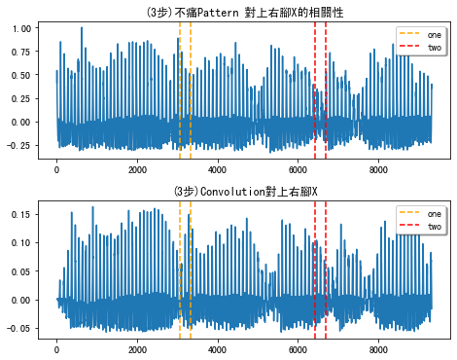
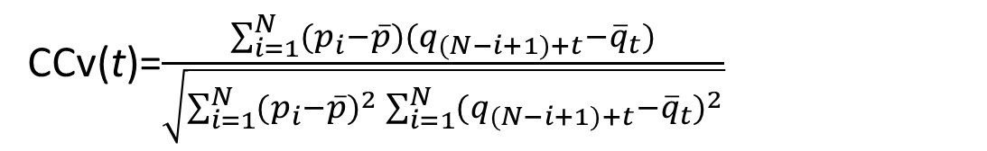
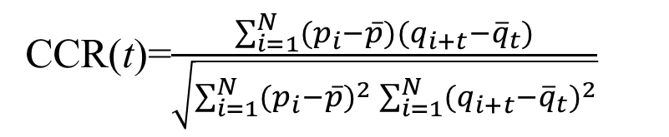
3.3-訊號特徵設計與提取方法
步驟五：我們會使用互相觀運算(Cross-Correlation)(公式一)和互摺積(Cross-Convolution)(公式二)運算並且在圖形標示疼痛發生時間(圖十三) 。
CCR(t)=$\frac{\sum_{i=1}^{N}{(p_{i}−\overline{p})(q_{i+t}−{\overline{q}}_{t})}}{\sqrt{\sum_{i=1}^{N}{{(p_{i}−\overline{p})}^{2}}\sum_{i=1}^{N}{{(q_{i+t}−{\overline{q}}_{t})}^{2}}}}$
公式一
CCv(t)=$\frac{\sum_{i=1}^{N}{(p_{i}−\overline{p})(q_{(N−i+1)+t}−{\overline{q}}_{t})}}{\sqrt{\sum_{i=1}^{N}{{(p_{i}−\overline{p})}^{2}}\sum_{i=1}^{N}{{(q_{(N−i+1)+t}−{\overline{q}}_{t})}^{2}}}}$
公式二
圖十三訊號示意圖

Slide 27
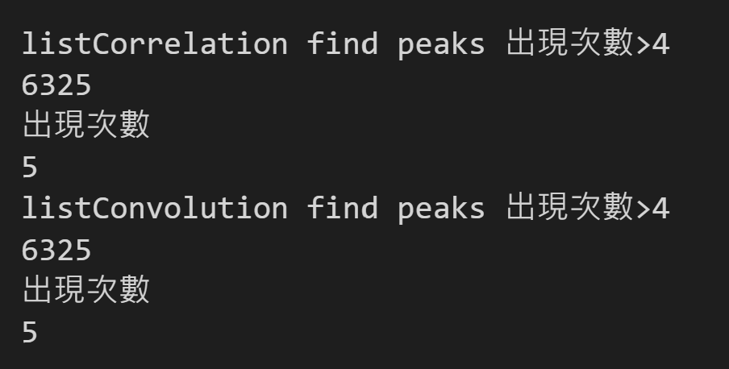
3.4-訊號分類與辨識
步驟六：會將訊號設定閥值產生出標記點，取標記點出現次數大於4的標記點顯示

Slide 28
Chapter 4-結果分析⎯Results
實驗對象與過程(data cross validation, confusion matrix, sensitivity, specificity, etc.)概述
數據分析方法和各種案例設想概述
數據分析案例一類
數據分析案例二類
…
討論(Discussions)

Slide 29
Chapter 5-結論⎯Conclusions
本研究之具體成果
與相關研究中前一研究案例之成果比較
未來研究/展望

Slide 30
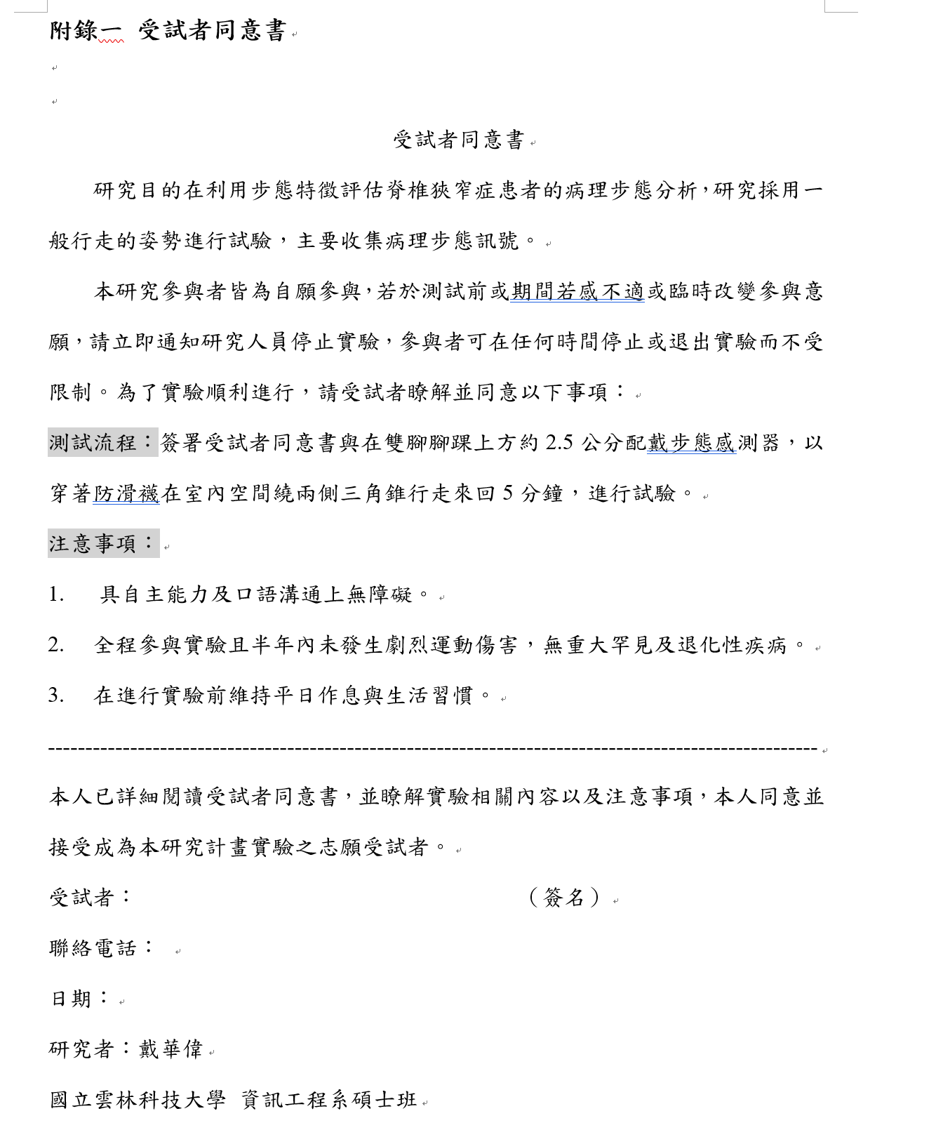
碩論撰寫順序建議
Chapter 2
Chapter 3
Chapter 4
Chapter 1
Chapter 5
Abstract

Slide 31
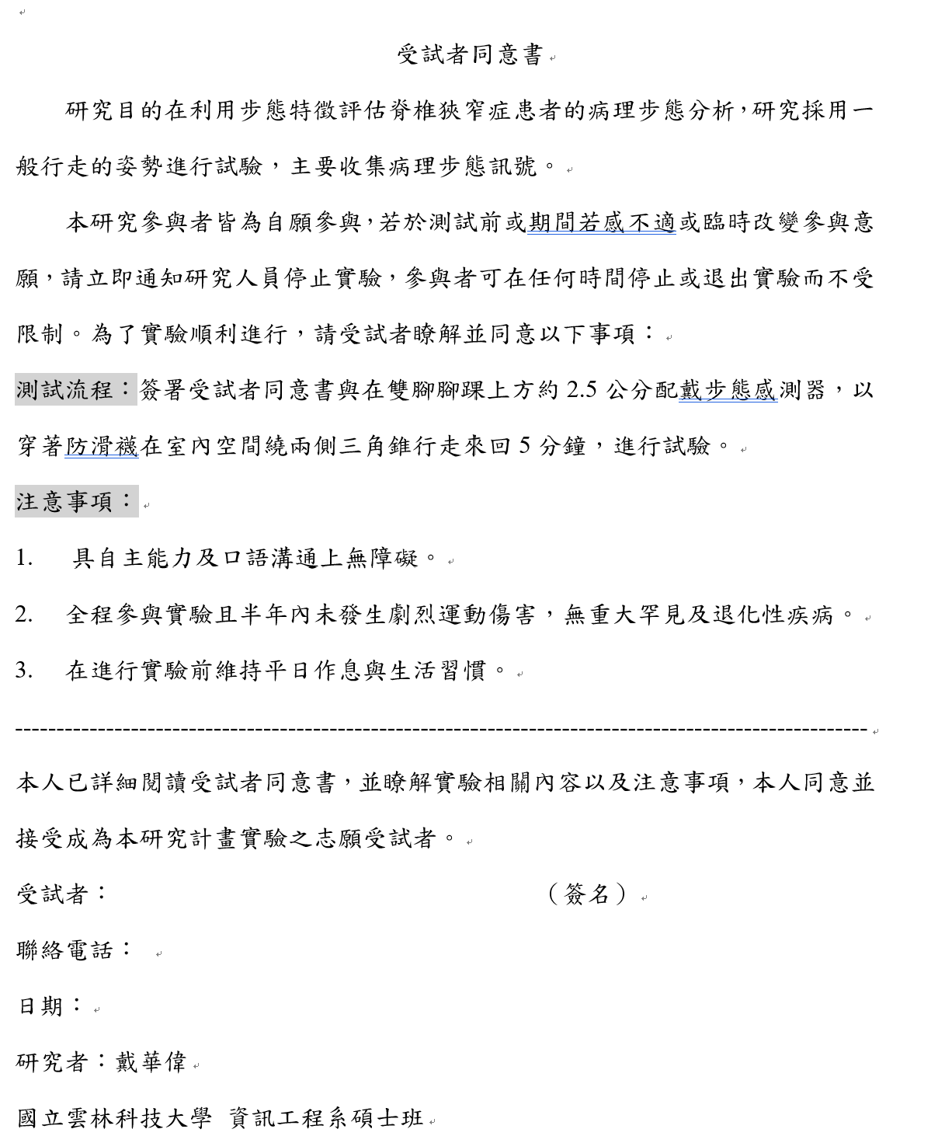
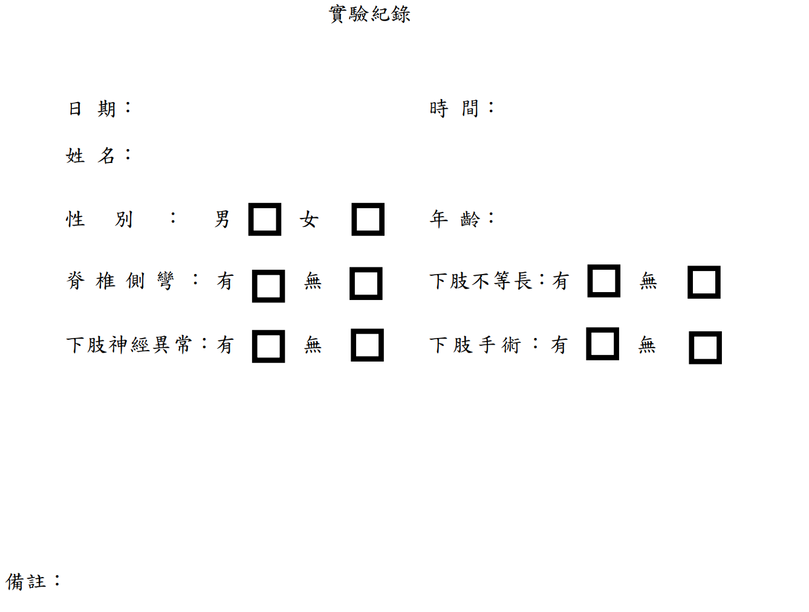
附錄一

Slide 32
參考文獻
[1] Jetsada Amin, Peeraya Ruthiraphong,” Cloud-based Gait Analysis Using a Single IMU for Parkinson Disease”, 2021 18th International Conference on Electrical Engineering/Electronics, Computer, Telecommunications and Information Technology (ECTI-CON) | 978-1-6654-0382-5/20/$31.00 ©2021 IEEE | DOI: 10.1109/ECTI-CON51831.2021.9454716.
[2] Lin Meng, Jun Pang , Yifan Yang , Lei Chen, Rui Xu , and Dong Ming , Senior Member, “Inertial-Based Gait Metrics During Turning Improve the Detection of Early-Stage Parkinson’s Disease Patients”, IEEE Transactions on Neural Systems and Rehabilitation Engineering ( Volume: 31), 24 January 2023,,pp 1472-1482,DOI: 10.1109/TNSRE.2023.3237903
[3] Minsu Song and Jonghyun Kim, “Simple ambulatory gait monitoring system using a single IMU for various daily-life gait activities”, 2016 IEEE-EMBS International Conference on Biomedical and Health Informatics (BHI),2016, DOI: 10.1109/BHI.2016.7455926
[4] Francisco A. Garcia , Juan C. Pérez-Ibarra , Marco H. Terra, Member, IEEE, and Adriano A. G. Siqueira ,” Adaptive Algorithm for Gait Segmentation Using a Single IMU in the Thigh Pocket“, IEEE Sensors Journal ( Volume: 22, Issue: 13, 01 July 2022),2022,pp13251-13261, DOI: 10.1109/JSEN.2022.3177951
,

Slide 33
參考文獻
[5] Trupti Gujarathi, Kalyani Bhole,” GAIT ANALYSIS USING IMU SENSOR”, 2019 10th International Conference on Computing, Communication and Networking Technologies (ICCCNT),2019, DOI: 10.1109/ICCCNT45670.2019.8944545
[6] Hongyu Zhao, Zhelong Wang, Sen Qiu, Yanming Shen, Jianjun Wang ,“IMU-based gait analysis for rehabilitation assessment of patients with gait disorders”, 2017 4th International Conference on Systems and Informatics (ICSAI), DOI: 10.1109/ICSAI.2017.8248364
[7] Lei Wang, Yun Sun, Qingguo Li, Tao Liu, Jingang Yi,” IMU-Based Gait Normalcy Index Calculation for Clinical Evaluation of Impaired Gait”, IEEE Journal of Biomedical and Health Informatics ( Volume: 25, Issue: 1, January 2021),2020,pp.3-12, DOI: 10.1109/JBHI.2020.2982978
[8] Jiaqi Liang, Hongjun Duan, Jinli Li, Hui Sun, Xiaopeng Sha, Yuliang Zhao, Lianqing Liu,” Accurate Estimation of Gait Altitude Using One Wearable IMU Sensor”, 2018 IEEE 1st International Conference on Micro/Nano Sensors for AI, Healthcare, and Robotics (NSENS),2018, DOI: 10.1109/NSENS.2018.8713562
,

